Slide 1
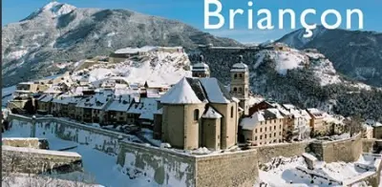

Briançon N° 3
par Lande

Slide 2

En Vadrouille à Briançon

Slide 3
Briançon (prononcé [bʁi.jɑ̃.ˈsɔ̃]), en occitan BriançonNote 1(prononcé [bʁi.jã.ˈsũ]), est une commune française située dans le département des Hautes-Alpes (dont elle est la sous-préfecture) en région Provence-Alpes-Côte d'Azur, et historiquement rattachée au Dauphiné. C'est la ville-centre d'une petite agglomération de six communes, l'unité urbaine de Briançon. Le territoire dont Briançon est la ville principale est appelé Briançonnais ; il couvre le nord du département des Hautes-Alpes. Briançon est considérée comme la plus haute ville de France (1 326 m).
Ses habitants, au nombre de 12 370 en 2015, sont appelés les « Briançonnais ».
Ses fortifications de Vauban (l'enceinte de la ville, les forts des Salettes, des Têtes, du Randouillet, l'ouvrage de la communication Y et le pont d'Asfeld) sont inscrites sur la liste du patrimoine mondial de l'UNESCO depuis le 7 juillet 2008 aux côtés des onze autres sites du Réseau des sites majeurs de Vauban ,

Slide 4

Briançon

Slide 5
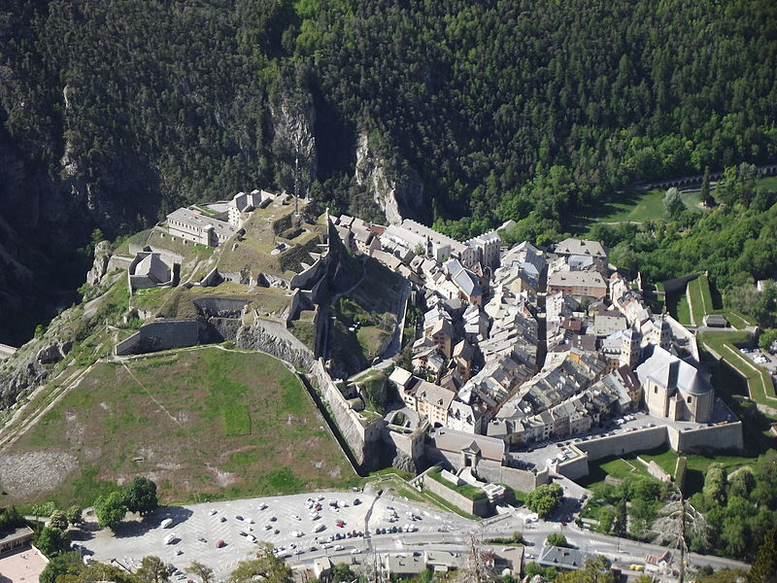
Place forte de Briançon.

Slide 6
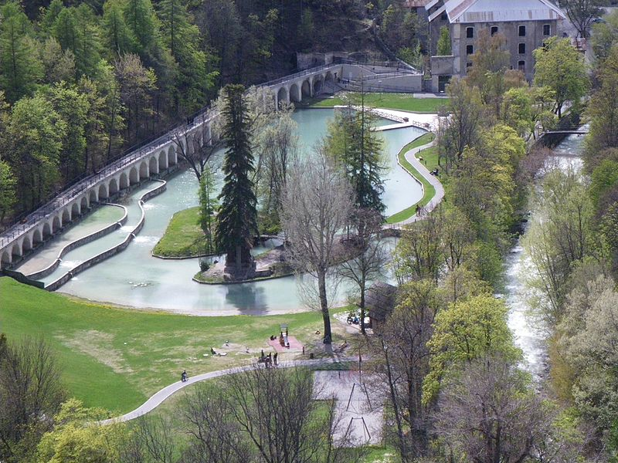
Briançon parc de la Schappe.

Slide 7
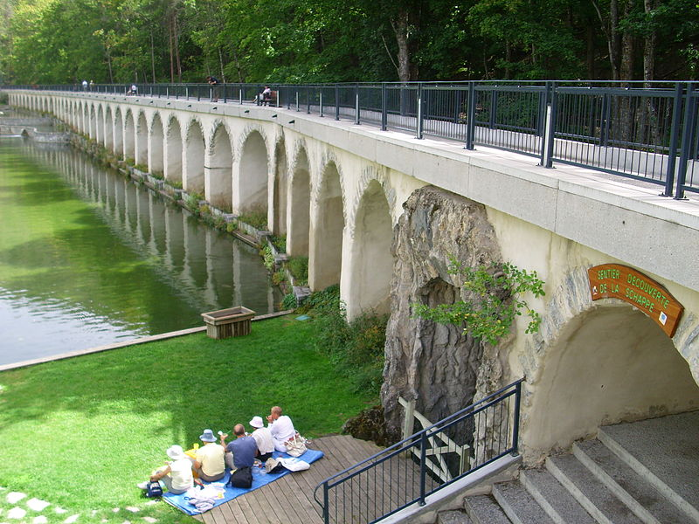
Parc de la Schappe canalisation de la Durance vers la centrale électrique.

Slide 8
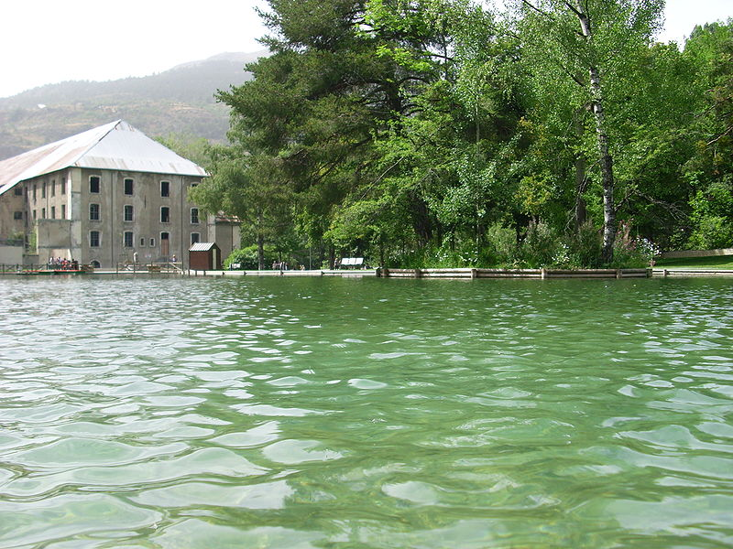
Parc de la Schappe.

Slide 9
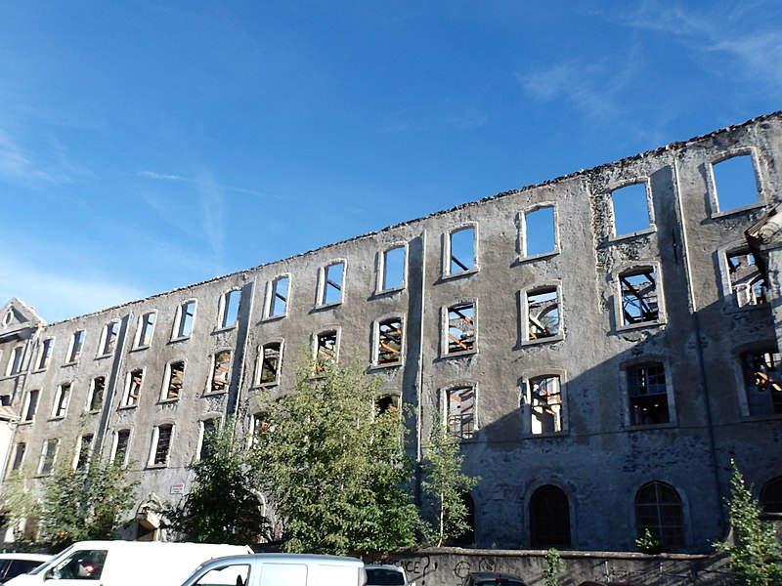
Ruines du bâtiment de stockage de la Schappe après incendie.

Slide 10
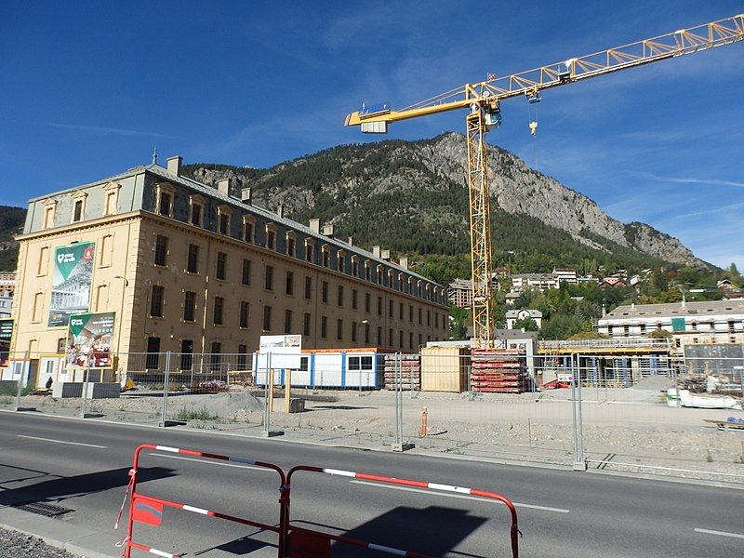
Briançon travaux de l'opération cœur de ville.

Slide 11
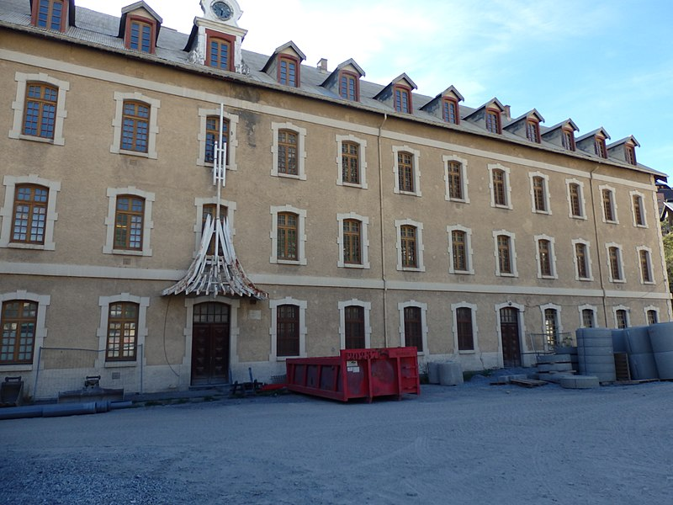
Opération coeur de ville : cette caserne sera conservée

Slide 12
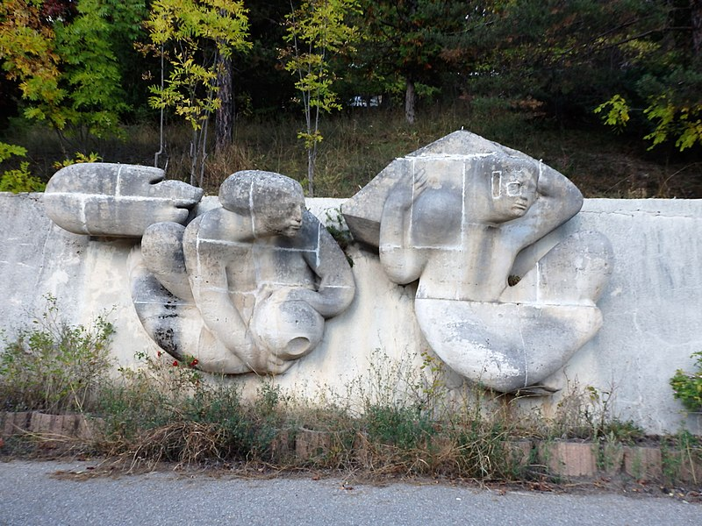
Sculpture symbolique de la collaboration Rhône-Alpes et PACA.

Slide 13
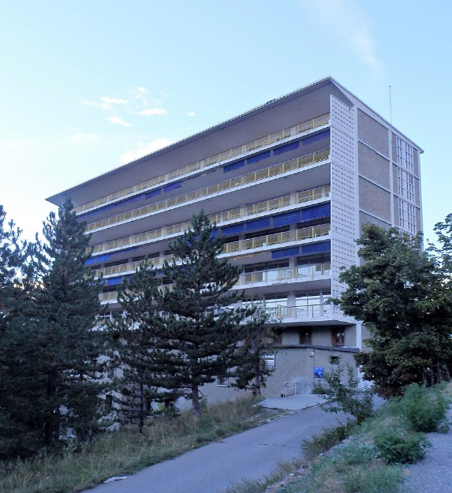
Bâtiment du sanatorium avec ses coursives.

Slide 14
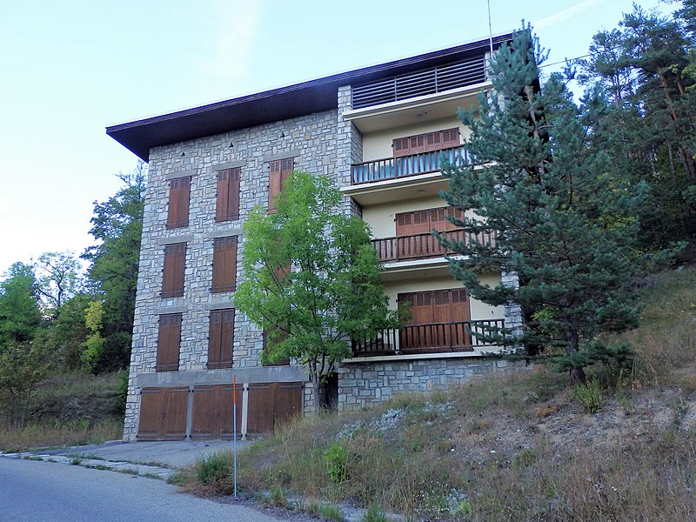
Logements du personnel hospitalier.

Slide 15
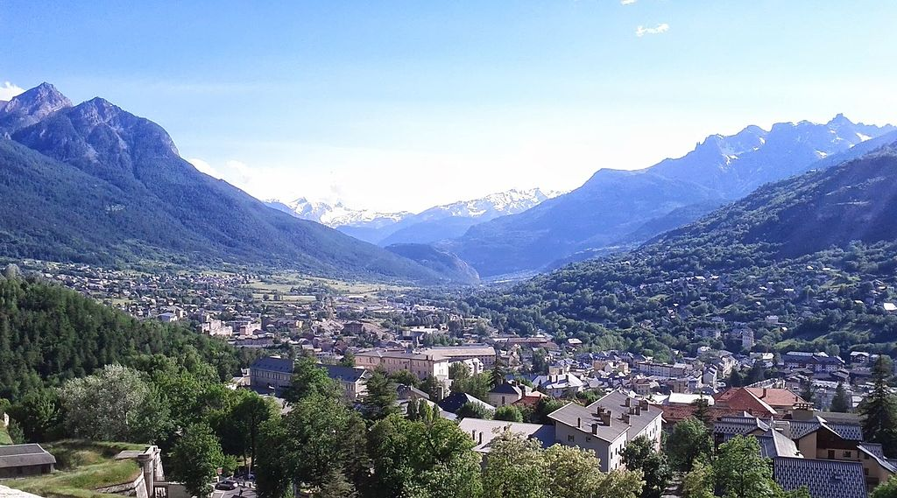
Briançon développement pavillonnaire dans la vallée de la Guisane.

Slide 16
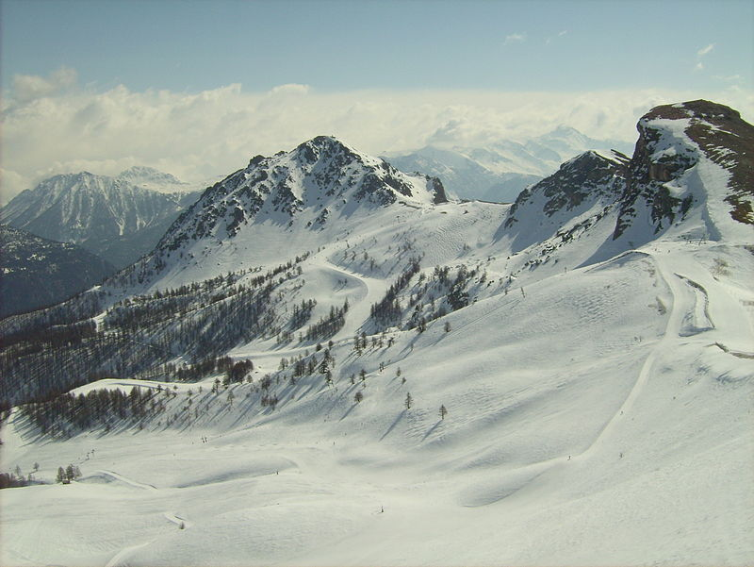
Le Prorel, qui domine Briançon, est accessible par une télécabine depuis la ville ; il est également sur le domaine skiable de Serre-Chevalier.

Slide 17
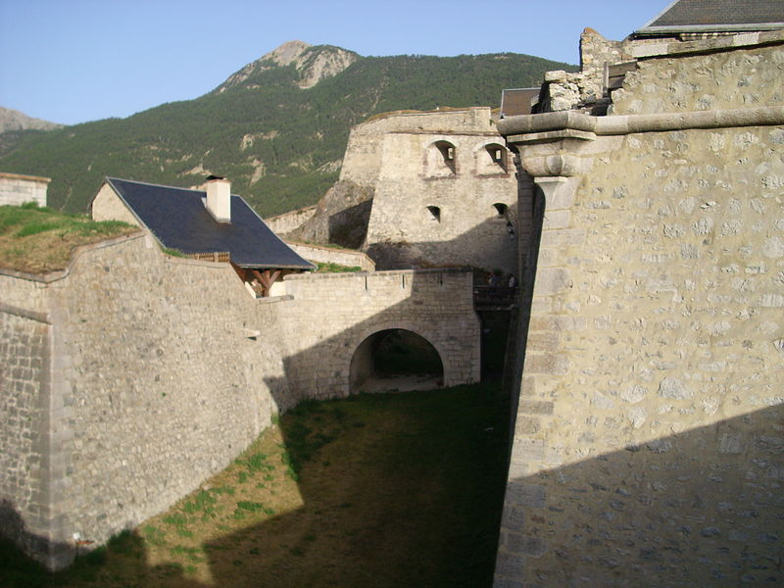

Slide 18

C’était
Briançon
par Lande

